Slide 1
МКДОУ комбинированного вида № 6 газета для детей и любознательных родителей сентябрь 2022г

Slide 2
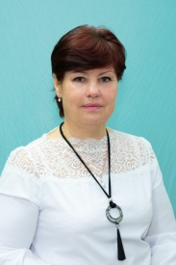
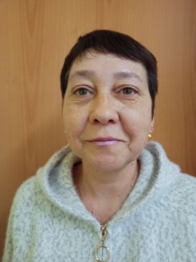
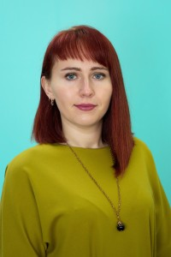
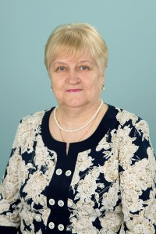
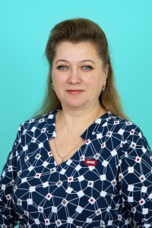
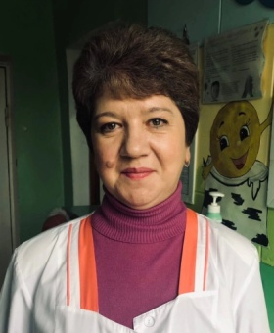
Воспитатель
Елена Валентиновна
Бецких
89207578359
Помощник воспитателя
Зульфия Александровна
Воронова
89531876696
Музыкальный руководитель
Ирина Александровна
Удачина
89534415613
Заведующий
Людмила Григорьевна
Молчанова
89611471786
Методист
Оксана Владимировна Голополосова
89056245714
Медсестра
Алла Васильевна
Махмутова
89539576122

